Slide 1


Modelagem de um Sistema Complexo:
Estudo de Caso da Máquina de Vendas
Membros:
João Paulo Ferreira – RA: 25000684
Leonardo Miranda Nunciaroni – RA: 25002726
Miguel Fernandes Costacurta – RA: 25003110
Pedro Henrique Contardi Soler – RA: 25005592

Slide 2

O Sistema e o Ambiente
O primeiro passo para modelar um sistema é definir seus limites e entender o ambiente no qual ele opera:
O Sistema Central: A Máquina de Vendas (Vending Machine). Trata-se de um sistema automatizado projetado para vender produtos a um usuário, aceitando pagamento e entregando o item.
O Ambiente: Tudo que interage com o sistema, mas não faz parte dele. Os principais atores são:
  Usuário/Cliente: A pessoa que compra o produto, interagindo com a interface da máquina.
  Operador/Repositor: Responsável por reabastecer os produtos e coletar o dinheiro.
  Equipe de Manutenção: Profissionais que resolvem problemas técnicos e falhas de hardware.
  Fornecedores de Produtos: As empresas que fornecem os itens a serem vendidos.
  Ambiente Físico: O local onde a máquina está instalada (por exemplo, um campus universitário, um shopping center, um escritório).
Ambiente
Central

Slide 3

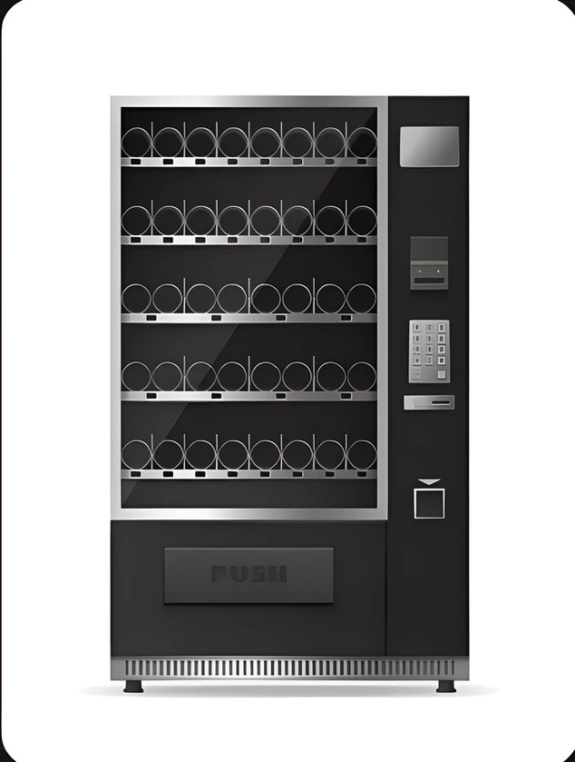
Subsistemas Principais:
1. Subsistema de Interface com o Usuário:
  Função: Permite a interação do cliente com a máquina.
  Componentes: Display (tela de seleção e status), teclado numérico ou botões, LEDs indicadores, slot de moedas/cédulas, leitor de cartão/NFC.
2. Subsistema de Pagamento:
  Função: Gerencia o processo de pagamento, desde a inserção do dinheiro até a validação e o troco.
  Componentes: Validador de cédulas, moedeiro, leitor de cartão de crédito/débito, leitor de NFC para pagamento por aproximação, cofre para armazenamento de valores.
3. Subsistema de Dispensação de Produtos:
  Função: Libera o produto selecionado e pago.
  Componentes: Motores e mecanismos de espiral (que giram para empurrar o produto), sensores de queda (para verificar se o produto realmente caiu na bandeja de coleta), porta de acesso.

Slide 4
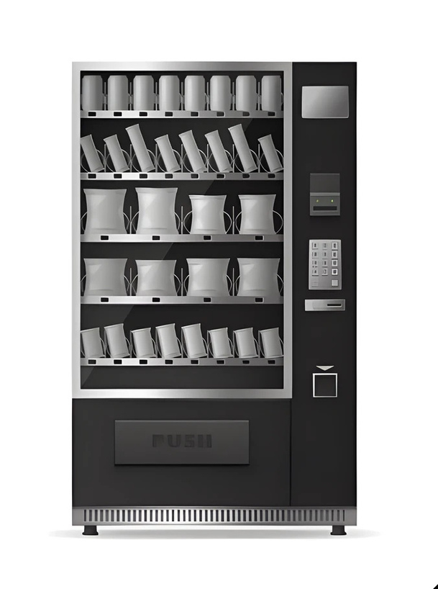
Subsistemas Principais:
4. Subsistema de Gerenciamento de Estoque:
  Função: Controla a quantidade de cada produto disponível.
  Componentes: Sensores de estoque (que detectam a falta de itens), software de controle de inventário.
5. Subsistema de Comunicação e Monitoramento Remoto:
  Função: Permite que a máquina se comunique com um servidor externo.
  Componentes: Módulo de conectividade (Wi-Fi, 3G/4G), software de telemetria que envia dados de vendas, status de estoque e alertas de erro.
  Situação Ampliada: Este subsistema pode alertar automaticamente o operador quando um produto está acabando ou quando um erro grave acontece, otimizando o processo de reposição e manutenção.
6. Subsistema de Diagnóstico e Segurança:
  Função: Detecta falhas internas e protege o sistema.
  Componentes: Sensores de travamento de produtos, sensores de porta, alarmes, sistemas de travamento físico.
  Situação Ampliada: Em caso de travamento do produto (o item não cai), este subsistema detecta a falha e aciona o mecanismo de reembolso, garantindo que o cliente não perca seu dinheiro.

Slide 5
Cenários de Interação e Fluxo de Informação
Fluxo de Interação Básico (Cenário de Sucesso):
Usuário seleciona um produto.
Subsistema de Interface envia a seleção ao Subsistema de Pagamento.
Usuário insere o pagamento.
Subsistema de Pagamento valida e confirma.
Subsistema de Dispensação é acionado.
Subsistema de Gerenciamento de Estoque atualiza o inventário.

Slide 6
Cenários de Interação e Fluxo de Informação
Cenário de Falha (Produto Travado):
Usuário paga, e o Subsistema de Dispensação é acionado.
Sensor de queda não detecta o produto na bandeja.
Subsistema de Diagnóstico identifica o problema.
A máquina notifica o Usuário sobre a falha (ex: "Produto indisponível") e solicita a devolução do dinheiro.
O Subsistema de Pagamento devolve o valor.
O Subsistema de Comunicação envia um alerta de erro para o Operador ou a Equipe de Manutenção.

Slide 7
Cenários de Interação e Fluxo de Informação
Fluxo de Reposição (Operador):
O Subsistema de Gerenciamento de Estoque e o Subsistema de Comunicação notificam o operador sobre a baixa de itens.
O Operador vai até a máquina, abre-a (acionando o Subsistema de Segurança), e reabastece os produtos.

Slide 8
O Modelo de Negócio da Máquina de Vendas
1. Aquisição da Máquina:
  Decisão Inicial: Comprar ou alugar o equipamento.
  Exemplo de Custo (Nova): Uma máquina de vendas moderna e completa (com telemetria, aceitação de cartões, etc.) pode custar entre R$ 8.000 a R$ 25.000. Modelos usados ou mais básicos são mais acessíveis. -> Subsistema de Pagamento (Hardware), Subsistema de Comunicação (Hardware)
2. Reposição de Produtos (Estoque):
  Frequência: Diária, semanal ou quinzenal, dependendo do volume de vendas e da capacidade da máquina.
  Responsabilidade:
  Manual (Empreendedor Individual): O próprio proprietário da máquina compra os produtos no atacado e faz a reposição. -> Dependência do Operador
  Empresa Especializada: Contratar uma empresa de logística e reposição que se encarrega de todo o processo, desde a compra até o reabastecimento físico e, em alguns casos, a manutenção primária. -> Integração com Subsistema de Gerenciamento de Estoque, Subsistema de Comunicação (para alertas)

Slide 9
O Modelo de Negócio da Máquina de Vendas
3. Manutenção e Suporte Técnico:
  Tipo de Manutenção:
    Preventiva: Limpeza, verificação de componentes, atualizações de software. -> Subsistema de Diagnóstico e Segurança (Software e Firmware)
    Corretiva: Reparo de falhas (produto travado, leitor de cartão com defeito, etc.).
  Responsabilidade:
    Própria: Pequenos reparos podem ser feitos pelo operador.
    Terceirizada: Contrato com empresas especializadas que oferecem suporte 24/7. -> Alertas do Subsistema de Comunicação, Logs do Subsistema de Diagnóstico
4. Gestão e Monitoramento Remoto:
  Importância: Essencial para a otimização do negócio.
  Funcionalidades: Monitoramento de estoque em tempo real, relatórios de vendas, alertas de falha, status de dinheiro (para reposição e coleta). -> Subsistema de Comunicação, Subsistema de Gerenciamento de Estoque
5. Localização Estratégica:
  Fator Crítico: A escolha do local (faculdades, hospitais, escritórios, shoppings) define o potencial de vendas.
  Análise: Considerar fluxo de pessoas, concorrência e tipo de público-alvo. -> Impacto nas vendas monitorado pelo Subsistema de Comunicação

Slide 10

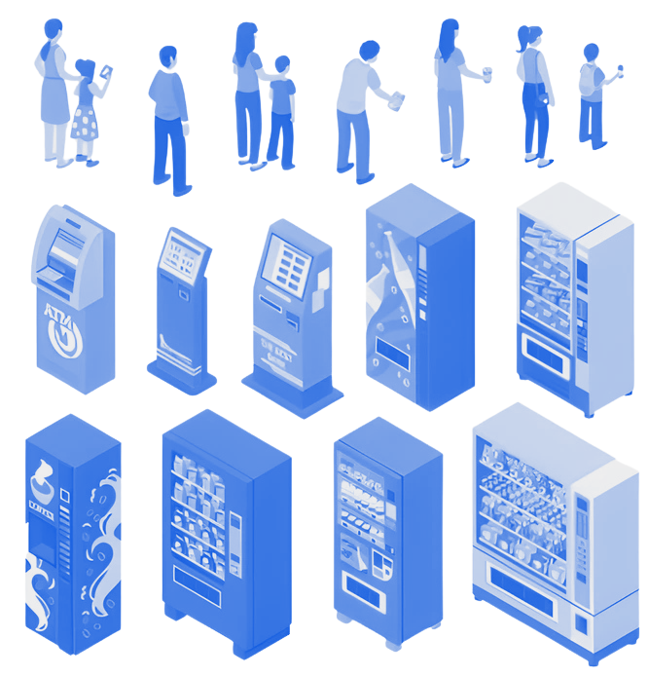
CONCLUSÃO:
A Máquina de Vendas como um Exemplo de Sistema Complexo
  Nesta apresentação, demonstramos como um objeto comum do nosso dia a dia é, na verdade, um sistema complexo.
  Sistemas são compostos por subsistemas interconectados, cada um com uma função específica.
  A modelagem nos permite visualizar, entender e otimizar as interações e dependências entre esses subsistemas.
  A Máquina de Vendas é um caso de estudo ideal que abrange interações com o usuário, gerenciamento de recursos, comunicação remota e resolução de falhas.

Slide 11
Obrigado!!

